Slide 1
＜災害ボランティア実務者養成講座＞
情報活用モデル研究～ 311から学ぶ （前編）
2013年2月4日 ２.１版
2013年6月2日 ２.5版
ホームページお助け隊 カール（吉田和史）

Slide 2
<進行予定>
9:30-10:00 ウオーミングアップ
10:00-11:00 災害と情報活用
11:20-11:50 ワタシの体験
13:10-14:00 体験しましょう
14:10-14:50 ホームページお助け隊
15:00-15:30 自由発言コーナー

Slide 3
9:30-10:00 ウオーミングアップ
SNS（ソーシャル・ネットワークサービス）ってなーに？
ツイッター、フェイスブックやってますか
今の活動を報告するホームページありますか
震災に情報活用なんてトンデモない
地域防災活動の悩みはありますか
他所の団体のことを知りたいですか
PCもスマホも苦手。メールも面倒。

Slide 4
15:00－15:30 自由発言コーナー
復興まちづくりは誰のため
住民が主役（主体）になるとき
よそ者は、きっかけつくりと背中押し
箱ものや福祉に力がはいるが、情報活用はあと回し
ホームページ事例から見る現地の思い
スマホ時代はユニバーサル（写真・映像）
使い慣れ～写メ、デジカメ動画、youtube、地図
結局、ひと に帰結する

Slide 5
10:00-11:00 災害と情報活用
情報ボランティアって何？
ビッグデータから発災時行動をみる（NHK）
目でわかる情報トライアングル
ツイッター／フェイスブック／ホームページ
水・食糧・住い・・ プラス 生の情報で安心安全
新しい公共と情報活用
iksvn（HP／BLOG、FB、Twi)
グーグルマップ／ｅコミュマップ
地域災ボラのサイト（例。横浜市瀬谷区）

Slide 6
災害と情報トライアングル
ツイッター（twitter）
フェイスブック（facebook）
ホームページ／ブログ
＋TV局＋地域FM局

Slide 7
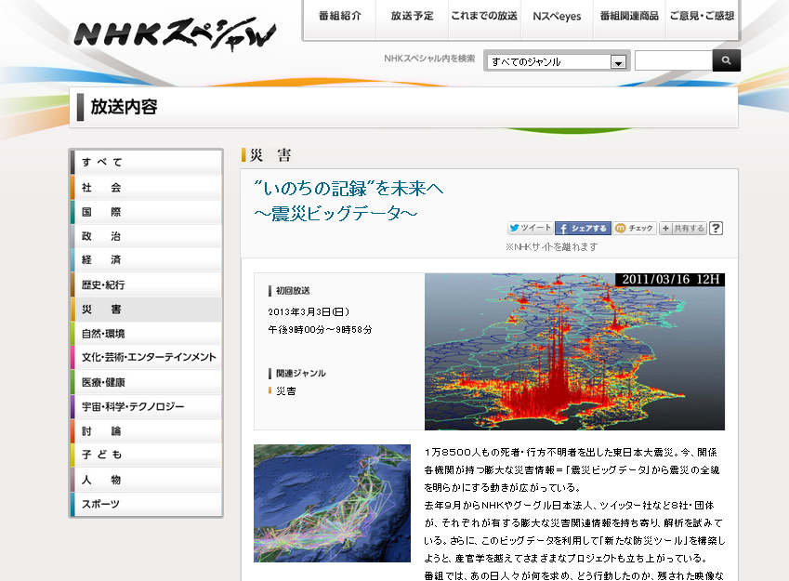
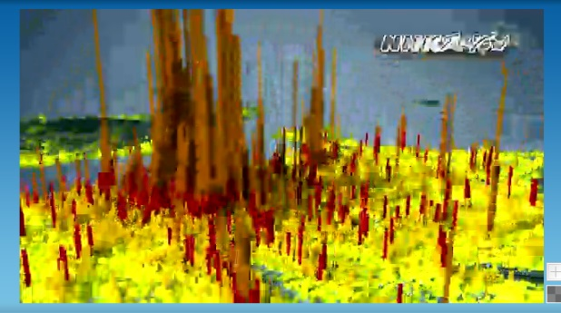
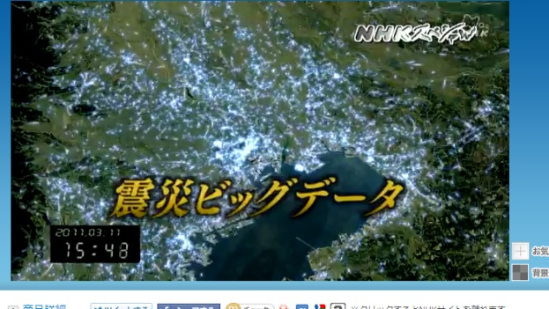
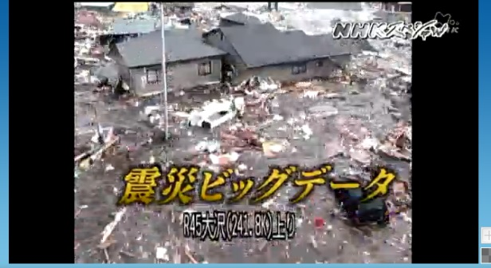
NHKスペシャル～ビッグデータ
http://www.nhk.or.jp/special/detail/2013/0303/index.html

Slide 8
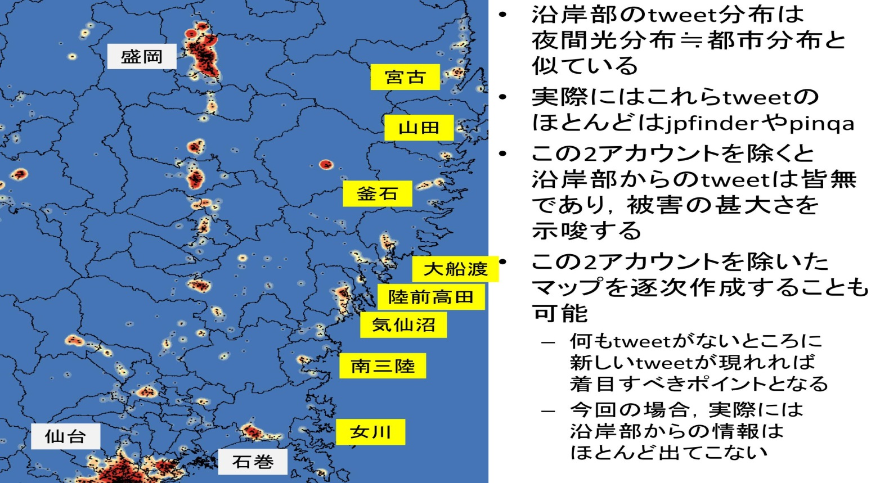
ツイッター発信で被災度を判定
東日本大震災では、沿岸部のつぶやきが皆無

Slide 9
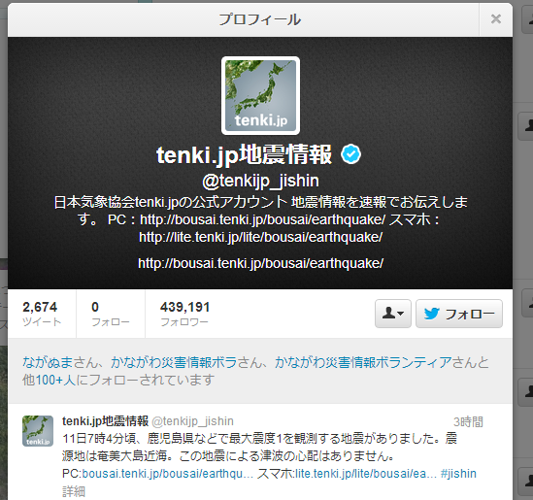
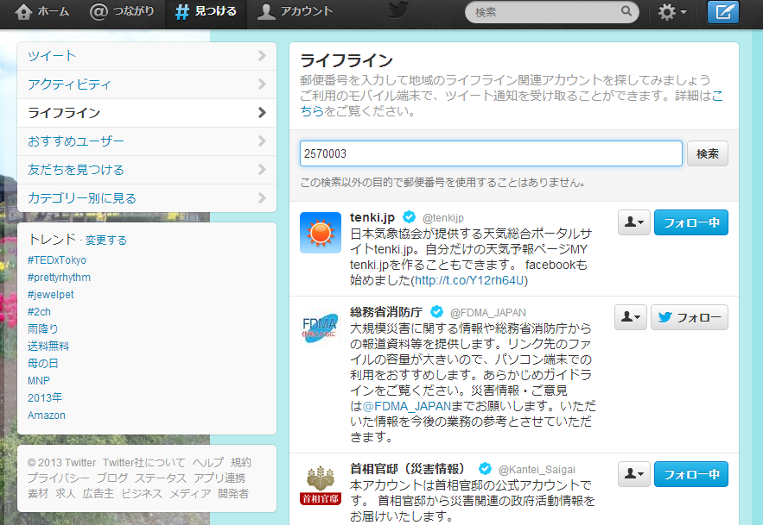
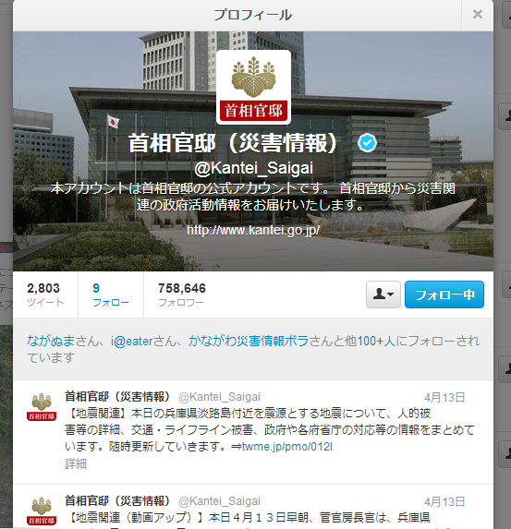
ツイッター～ライフライン
https://twitter.com/who_to_follow/lifeline

Slide 10
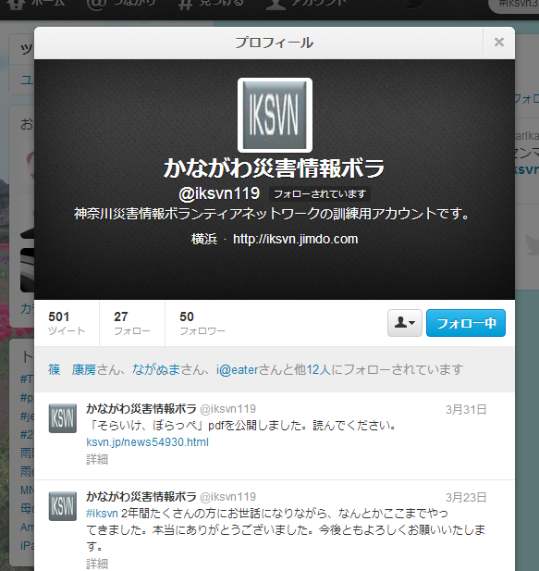
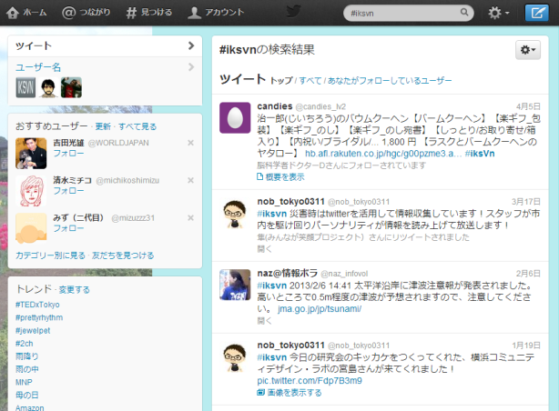
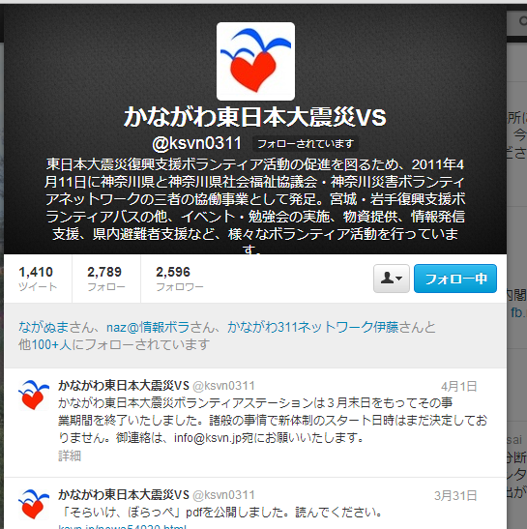
ツイッター～かながわ災害情報ボラ
https://twitter.com/iksvn119

Slide 11
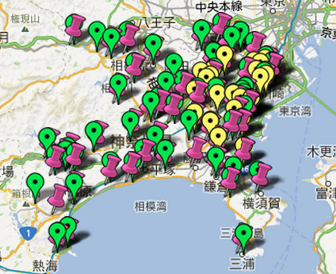
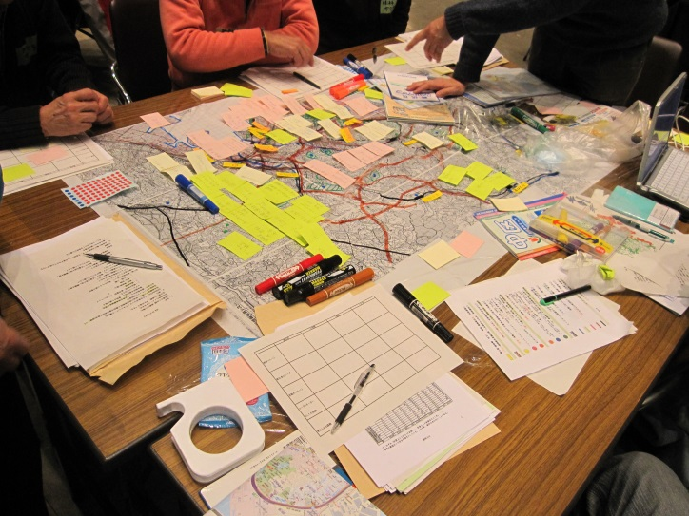
地図つくり～グーグルマップ活用例
http://goo.gl/maps/BqCcE
神奈川県内の社協
とボラセン所在地

Slide 12
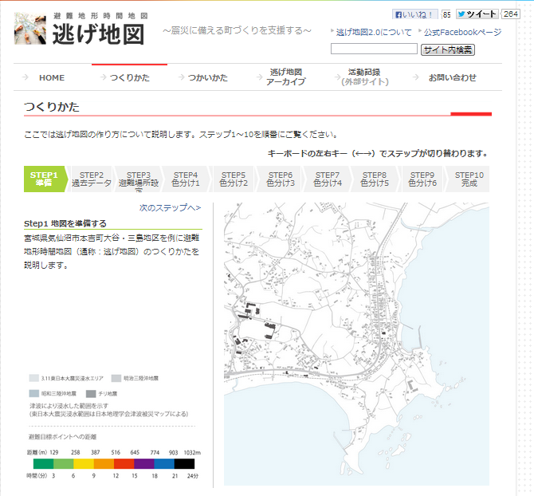
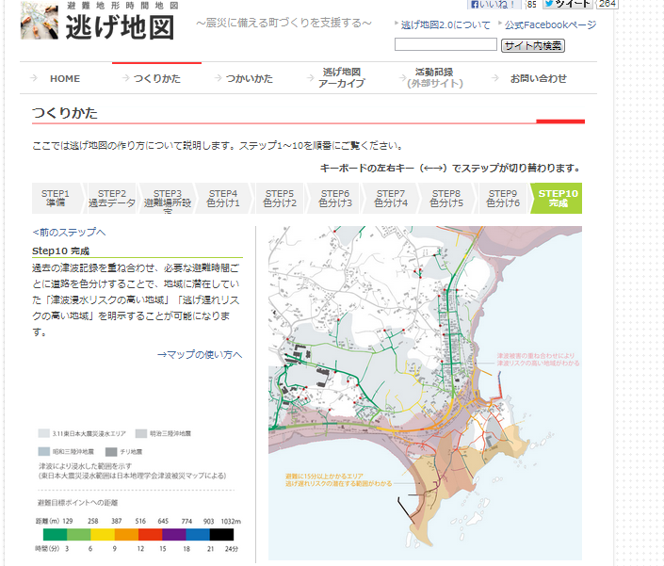
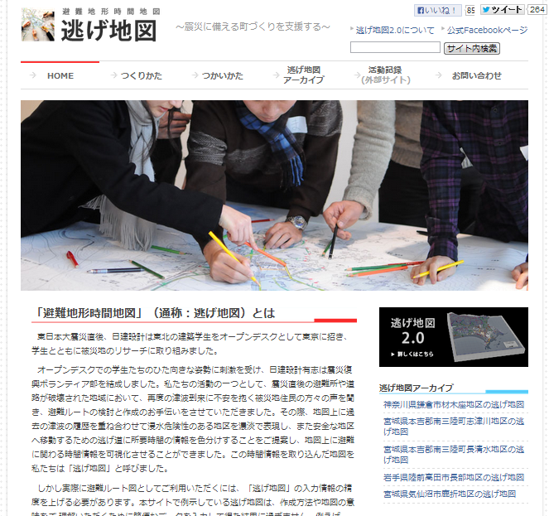
逃げ地図
こんな紹介ありました・・
http://www.nigechizuproject.com/

Slide 13
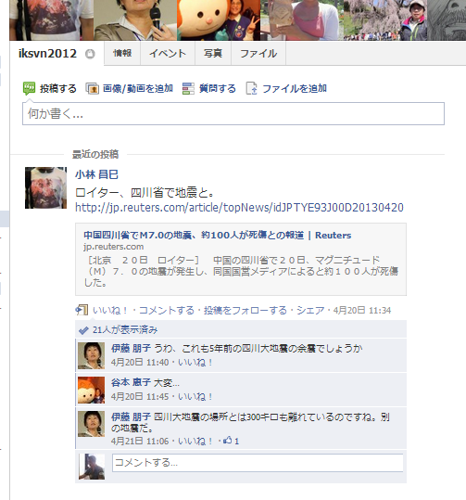
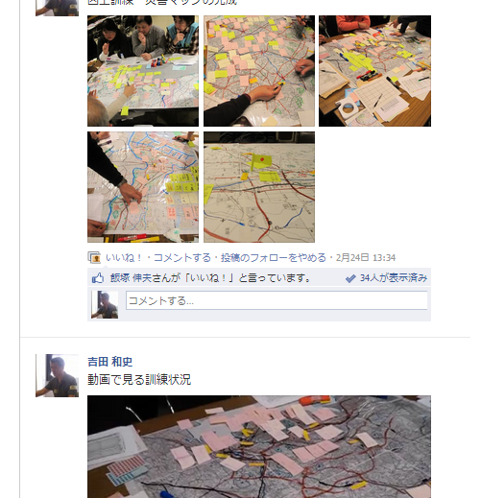
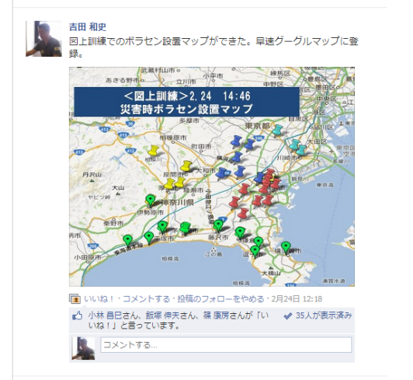
FBグループ～iKSVN 災害時情報活用
https://www.facebook.com/groups/141231586017341/

Slide 14
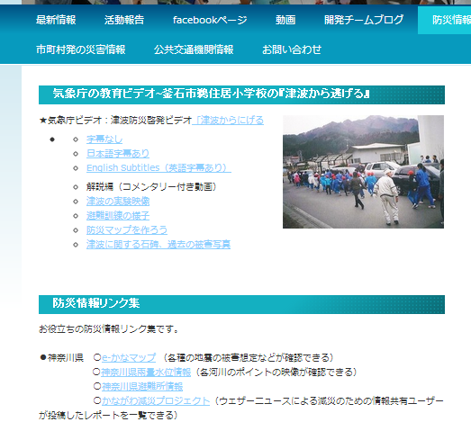
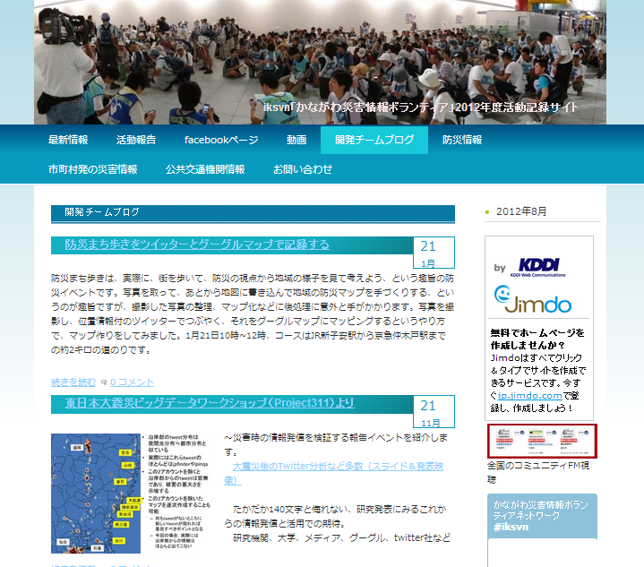
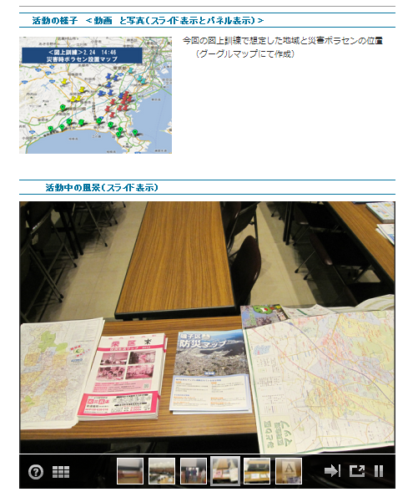
iKSVN～災害時情報活用
http://iksvn.jimdo.com

Slide 15
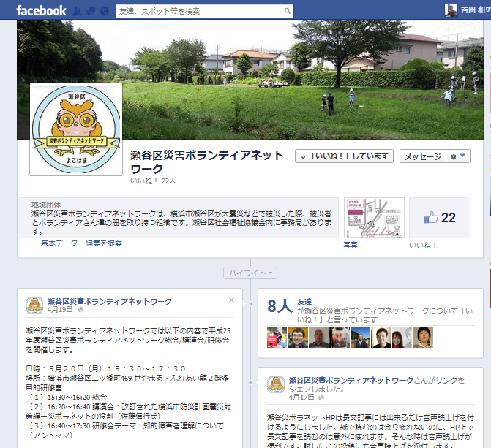
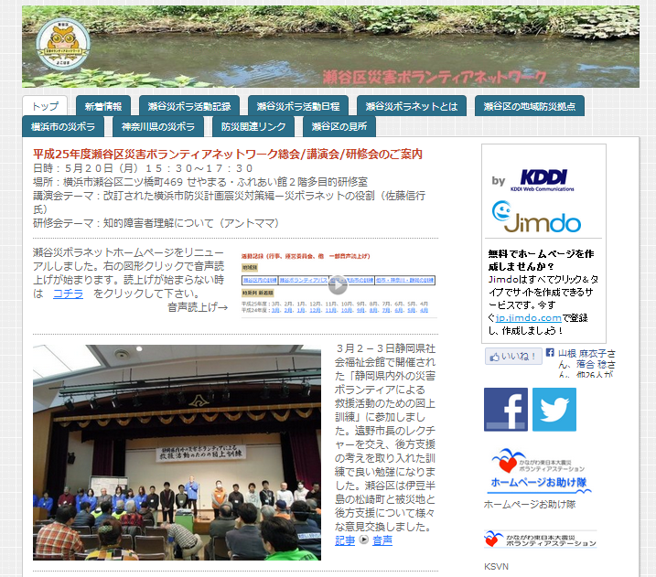
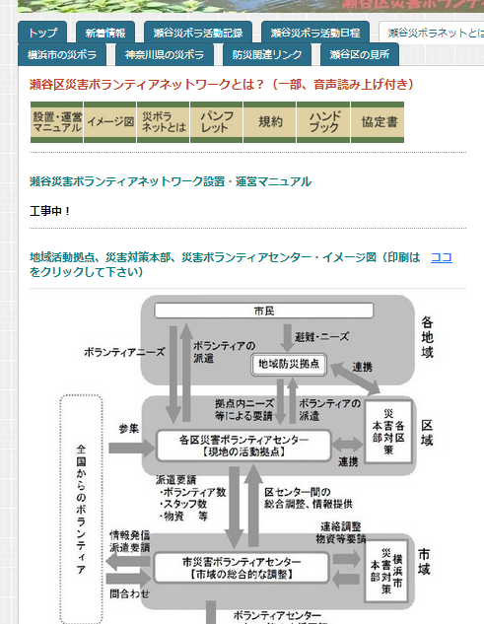
瀬谷災害ボランティアネットワーク
http://seya-svn.jimdo.com/

Slide 16
11:20-11:50 ワタシの体験
神奈川ボラステでホッチキス、受付、洗濯
現地ボラセン体験（東松島）
ボラバススタッフ（陸前高田、釜石、大槌）
復興支援ITボランティア（大船渡）
わかめ販売（南三陸）
わかめゼミナール（大船渡）
こども達の笑顔を、ピアノ寄贈仲介（大槌）

Slide 17
いろんな活動に参加して
ボラステ事務
ボラセンスタッフ
ボラバススタッフ
ITお助け隊
ホームページお助け隊

Slide 18
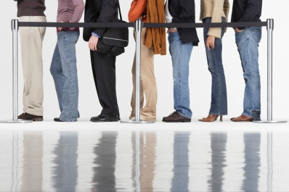
この2年間のわたしの関わり
KSVN：ボラステ情報ボランティア活動（事務、ＩＴ）
KSVN：東松島市ボランティアセンターでの短期研修
KSVN：ボラバス岩手便・スタッフで現地活動
KSVN：ホームページお助け隊活動
大和市災ボラ：東松島市での活動スタッフ
ボランティアインフォ：ホームページ作成支援
大槌町鹿子踊り伝承館ドロノキ・プロジェクト
ＮＰＯ事業サポートセンター：ＩＴボランティア

Slide 19
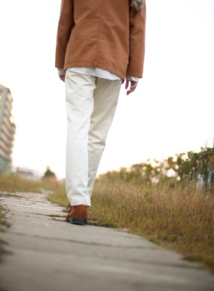
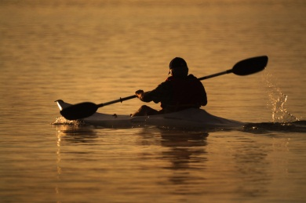
関わりの動機
定年後に、社会活動に関わらないと・・
横浜のNPOなどのセミナー等に参加したものの
2011/5月に情報ボランティア募集案内メール
何ができるかできないか、とりあえず行こう
とりあえず何でもやってみよう
ハード系作業からIT系へのシフト
まちづくり支援にホームページは役立つの
人とのつながり、まちの変化に刺激されて

Slide 20
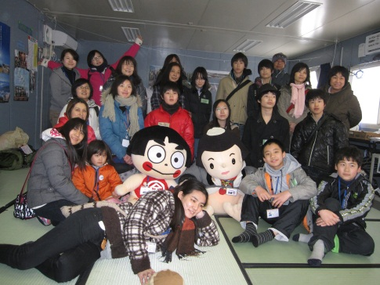
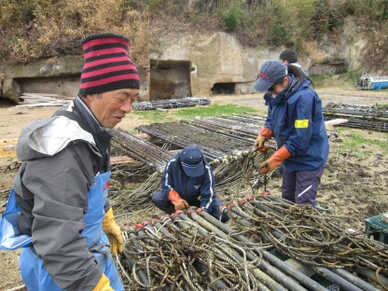
現地で感じてみよう
東松島ボランティアセンター（矢本・大曲・赤井）
岩手ボラバスのスタッフ（陸前高田・釜石・大槌）
大和から東松島支援（野蒜）
こども達に笑顔を！ツアー（遠野・大槌）
復興支援ITボランティア（大船渡）

Slide 21
東松島ボランティアセンター
わずか１０日程度でしたが、貴重な体験
情報活用ではなくハードボラ体験

Slide 22
現場は、携帯電話とペンで十分
停電状態、設備の電気系統故障
自転車が有効（本部や現場との往復）
本部とは電話連絡、紙にメモ書き
受付して、現地の地図を渡す
そもそも土地勘ないので自転車で土地勘養う
団体のスタッフはリピータ多く、手間かからず
道具の準備、片付け（泥、清掃）でスタッフ多忙
活動記録、マッチング用紙へのフィードバック

Slide 23
前夜のマッチング作業
本部からマッチング情報（ニーズとボラ人数）
活動終了後に、深夜まで翌日のマッチング
→活動内容が現地に行くまでわからない理由
→遠野まごころでは、活動当日朝にマッチング
活動バッファー 活動量の多い場所で作業調整
マッチングは『えい！や』で決めることが多い
臨機応援の対応、采配はひとりがよい

Slide 24
ITは役立ったか
当初、ボラセンに必要なIT化、応援要否を調査
活動始まったときに使えるツールしか使わない
IT活用：ボラ・マッチング登録、活動先地図の入力
スマホ時代は事情が変わるかも。バッテリーが命。
『ITお助け隊』構想棚上げ。
ボラセン発信のホームページとツイッター発信
→特定スタッフの陰の努力（深夜、早朝）

Slide 25
スタッフ共同生活
ボラセン本部近くの寮をスタッフ向けに開放
志願ボラ１０人位が同居、自炊、入浴洗濯は市内
社協派遣社、女子は社協の研修設備に宿泊
概ね１０日から１か月で入れ替わる
２週間以上の活動継続でないと足手まとい
活動後の寮での懇親・情報交換が元気のもと
→裏話に真実（ストレス発散、活動の動機など）

Slide 26
いろんなこと
１日のボラ活動は午前・午後２時間程度
始まると終わりに待ち時間が長く、寒さに耐える場面
団体行動ができない個人ボラへの対応→退去
勝手な行動（なんでも引き受けはダメ）
活動方針は安全最優先の社協ルール
商業施設は対象外。床下作業・重量物は原則NO。
地味な活動は人気なく、とガテン系作業に人気だが
住民からの感謝の言葉、親切が報酬
写真も被災地見学も良識の範囲で許容

Slide 27
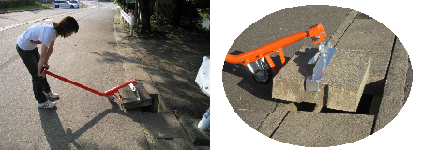
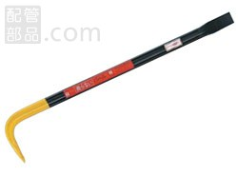
ハードボラ活動で気づいたこと
真夏のスポーツ飲料、あっという間の2リットル消費
高圧洗浄機と発電機（ガソリンは保管場所要）
ケータイ／スマホ／タブレット、＆充電設備
猫車（一輪車）、バール、リフター（側溝蓋吊り上げ）
ゴム手袋より皮製手袋（刺傷防止）
夏用下着（放熱、汗）、冬用下着（保温）
張り切りすぎると腰を痛める
ありがとう、おつかれさま、の挨拶

Slide 28
13:10-14:00 体験しましょう
実習編
ツイッター ～みんなで作るラジオニュース
☆検索駆使
☆信頼できる発信者をフォロー
フェイスブック ～仲間の近況報告
☆つながる
ブログ、HP ～個人掲示板ニュース、広報
☆記録、意思表示

Slide 29
14:10-14:50 ホームページお助け隊
2012年5月頃から緩くスタート
お助け隊ホームページの紹介
ママハウス（釜石・仮設団地）
ホテル三陽（陸前高田・旅館業）
みらい南三陸（南三陸・仮設団地）
小川旅館（大槌・旅館業）
きらり復幸商店街（大槌）
ベルガーディア鯨山（大槌）
シニアネットリアス大船渡（大船渡）

